Slide 1
Tecnologia, gerenciamento e gestão em saúde
Aulas teórcas, práticas e Aitec
Profa.Erlene Roberta
Profa. Emília

Slide 2

Linhas de Base:
Câncer do colo uterino;
Hipertensão Arterial
Espaços de Aprendizagem
Para que?
Sala de Aula
Aulas expositivas com discussão e resolução de questões
Textos, slides, trabalhos em grupo
Laboratório de Informática
Pesquisas dados dos SIS;
Formulação de perguntas QUIZZ;
Preparação das reuniões executivas e situações vivenciais
Bases de dados SIS (Siscolo, Sim, Cnes...);
5W, 2H, diagrama de pareto, SWOT;
Aitec
Operacionalização da tecnologia Dura de Alta complexidade
Relatório gerencial
Visitas técnicas “in loco”
Simulador do Gabinete do Gestor
Reuniões executivas co apresentação de resultados/tarefas
Vídeos, banners, folder, fotos
Ambiente virtual de interatividade
@aitec.gestoraprendiz
Vídeo-dicas e QUIZZ
Facebook

Slide 3
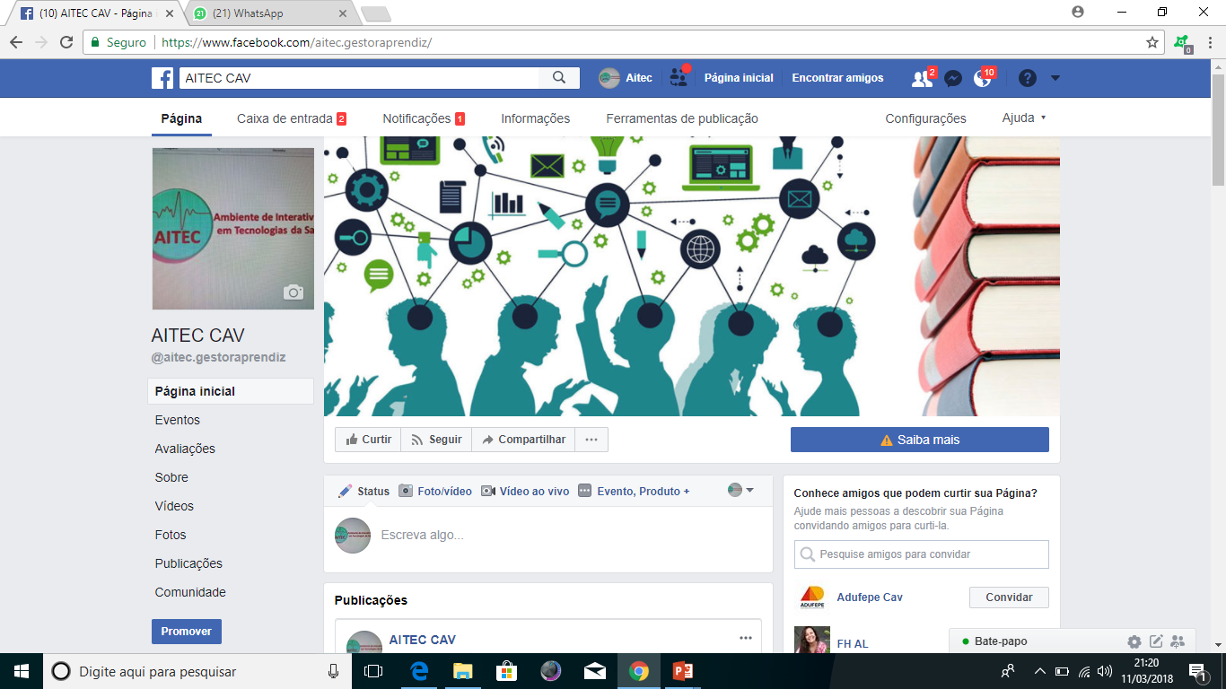
Espaços de Aprendizagem

Slide 4
CRONOGRAMA TECII Válido.docx
Protocolo Operacional Padrão – POP Protocolo Operacional Padrão CÂNCER COLO.docx
Situações vivenciais - Situações vivenciais para o GESTOR\Situação vivencial 1.pptx
Texto de referência para câncer do colo Desafios para Organização SANTOS, 2012.pdf
Vamos trabalhar gestor aprendiz????
Contato:
erleneroberta@uol.com.br

